Slide 1
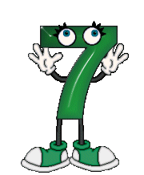


Dobro jutro dober dan upam, da niste več zaspan …
razred

Slide 2
ELEKTRIČNI KROG
TIT 7

Slide 3
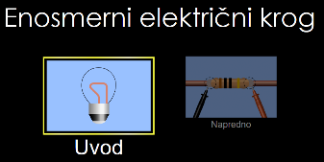
Na spletni povezavi spodaj se boste naučili vezati žarnico in stikalo v električni krog. Če se pokaže POŠEVNI MET namesto ENOSMERNI ELEKTRIČNI KROG, povezavo kopirajte v google.
https://fizikalne.simulacije.si/2015/10/31/enosmerni-elektricni-krog/
ENOSMERNI ELEKTRIČNI KROG
klikni uvod
Enosmerna napetost (pozitiven + in negativen pol -)
Primeri: baterije, akumulatorji, sončne celice, ki se razlikujejo po napetosti.

Slide 4
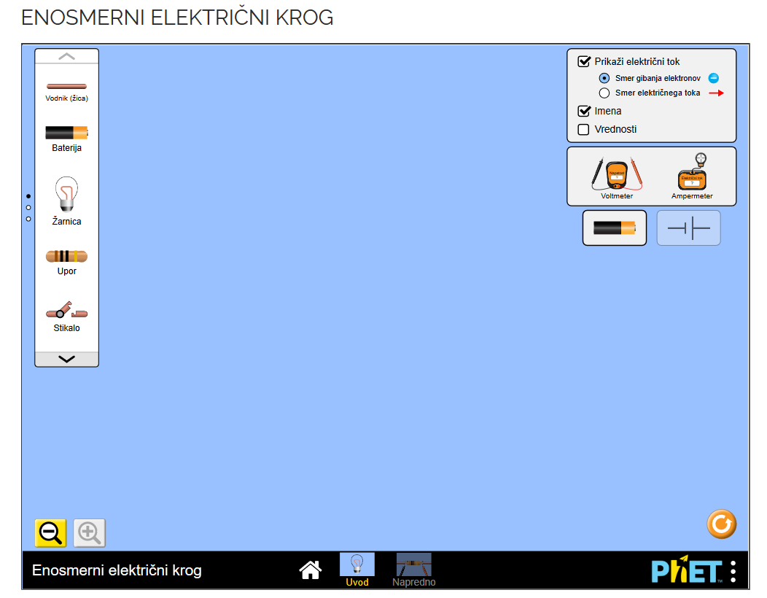
Najprej spoznaj sestavne dele (elemente) električnega kroga). Najdeš jih na levi strani.
Element postaviš na delovno mizo tako, da z levo tipko klikneš na element (držiš tipko) in ga prestaviš na mizo na željeno mesto in spustiš (podobno kot pri programu Edison).
Elemente premikaš po plošči tako, da klikneš na element, zadržiš in premakneš.
Vodnike (žičke) narišeš tako, da vodnik preneseš in ga postaviš na en krogec elementa in povlečeš do krogca drugega elementa. Potem vzameš drugi vodnik in ponavljaš, da vse elemente povežeš med seboj. Prižgeš stikalo. Če si pravilno povezal, žarnica sveti. Stikalo in baterijo lahko obračaš, če klikneš na element.
S klikom na ta znak zbrišeš vse, kar si sestavil in začneš znova.

Slide 5
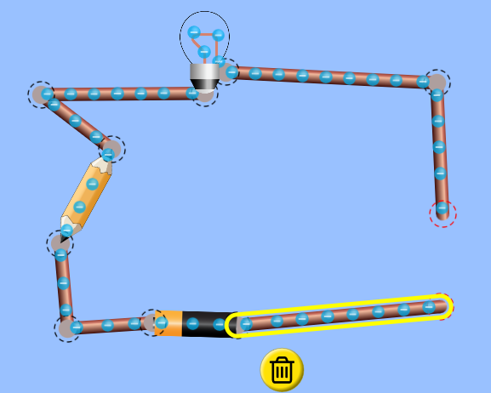
Elemente zbrišeš tudi tako, da z levo tipko klikneš na element. Element se obarva rumeno in pojavi se koš. Ko klikneš na koš, se zbriše.

Slide 6
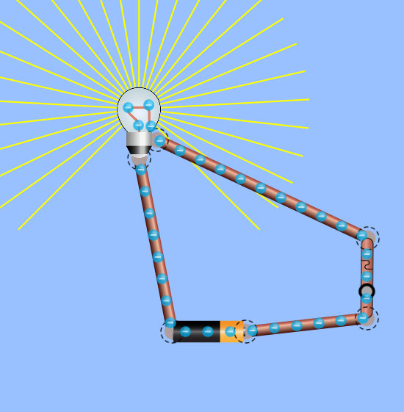
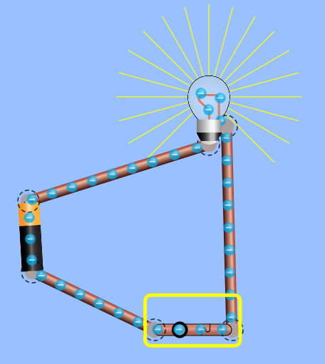
Elemente (baterijo ali žarnico ali stikalo ali vodnik) lahko zbrišeš tako, da z levo tipko klikneš na element. Pojavi se rumen okvir, pritisni tipko delete.
Sklenjen električni krog
Če klikneš na žarnico ali baterijo ali na stikalo, lahko spreminjaš obliko kroga.

Slide 7
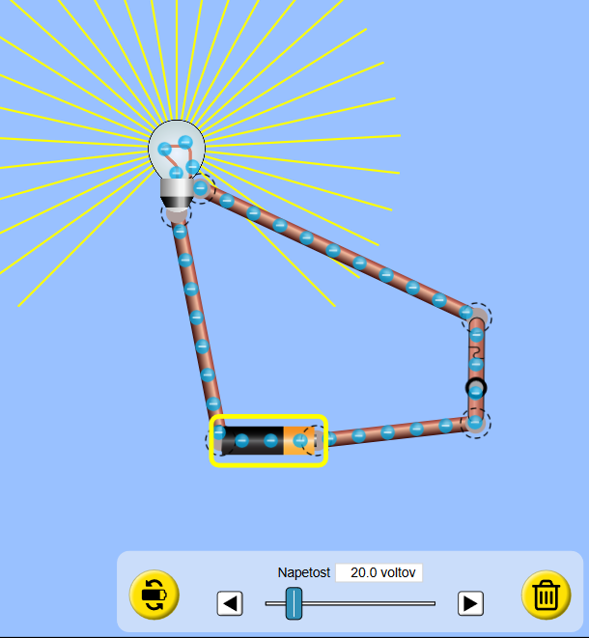
Če klikneš na baterijo, lahko z drsnikom v desno povečaš napetost in opazil boš razliko.
Opazuj dogajanje v sklenjenem električnem krogu.
Poskušaj odgovoriti na vprašanje.
Zakaj je ta tok enosmerni?

Slide 8
Vaja
1. Najprej sestavi preprost električni krog brez stikala.
Kaj vsebuje preprost električni krog, si spoznal pri pouku in pri delu s programom Edison.
Potrebujemo: vir napetosti – baterija, vodniki/žičke, žarnica
2. Sestavi električni krog s stikalom.
Kakšno vlogo ima stikalo v električnem krogu?
Kaj je prednost tega električnega kroga?
3. Raziskuj
Poigraj se z vezavo več žarnic ali več baterij. Povečuj napetost bateriji, opazuj spremembe.

Slide 9
Zdaj že bolje razumem
S stikali krmilimo električni krog.
Stikalo služi za vklapljanje in izklapljanje električnih krogov.
Stikala in tipkala (tipkalo moraš tiščati ves čas, da je električni krog sklenjen) so tudi naprave s katerimi izklapljamo in vklapljamo porabnike električne energije (tv, radio, bojler, mikser …)

